Slide 1


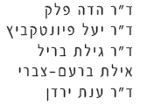

Slide 2


מחלות תורשתיות נגרמות על ידי מוטציות בגנים בעלי תפקיד בתא הנורמלי
מחלות חד-גניות ומחלות רב-גניות
החשיבות של איתור המוטציות לאבחון ולטיפול במחלה
החשיבות של פרויקט הגנום

Slide 3
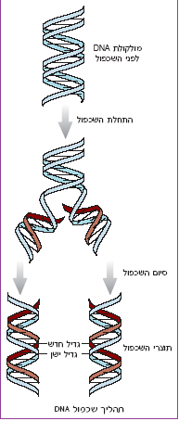
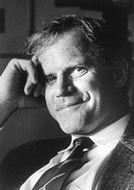
Polymerase Chain Reaction
קרי מוליס 1983
השיטה מבוססת על תהליך השכפול של ה-DNA בתא

Slide 4
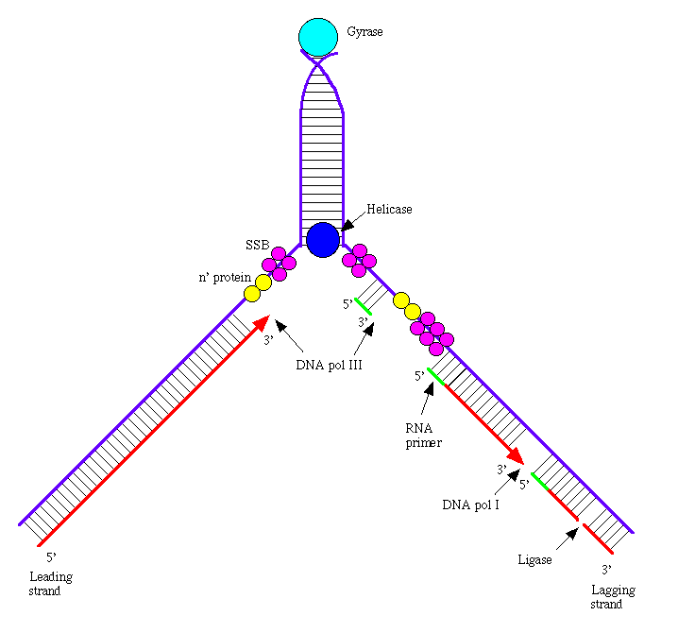
מזלג שכפול
תחלים
קיים צורך בקצה חופשי של הגדיל שעובר הארכה

Slide 5
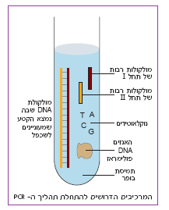
תהליך ה-PCR
שכפול ה-DNA במבחנה
ממולקולה בודדת של DNA למיליוני עותקים תוך זמן קצר
אפשר לשכפל רק את הקטע הרצוי מתוך כל ה-DNA של התא

Slide 7
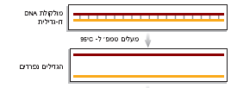

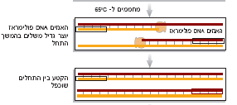
תהליך ה-PCR
שלב ראשון
הפרדות הגדילים
שלב שני
הצמדות התחלים
שלב שלישי
שכפול הקטע שבין התחלים

Slide 8
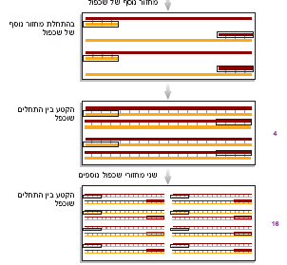
תהליך ה-PCR
2

Slide 9
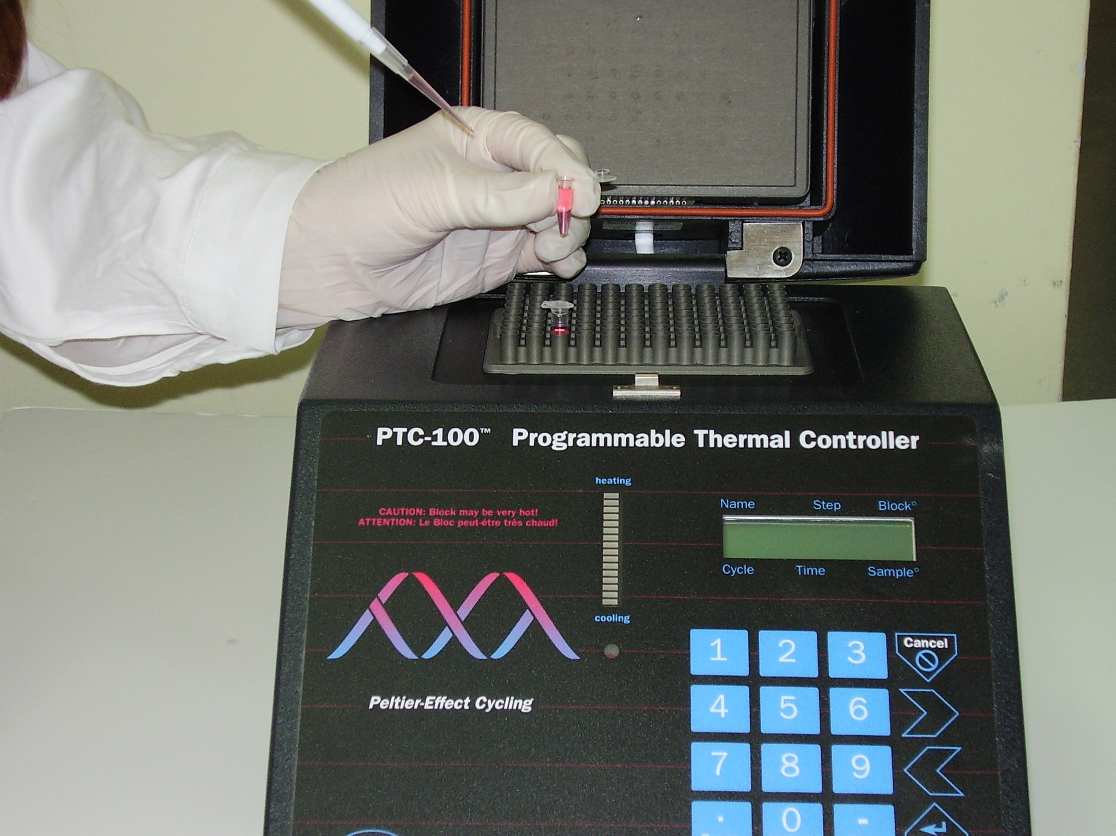
תהליך ה-PCR
שימושים:
מחקר
זיהוי פלילי
רפואה

Slide 10
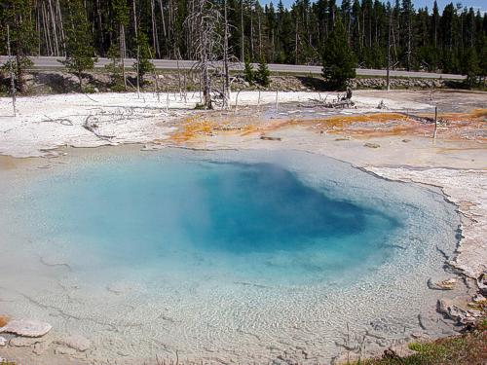
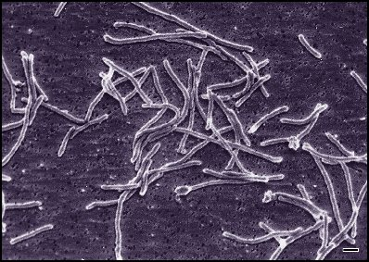
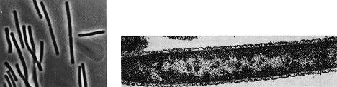
תהליך ה-PCR
Thermus aquaticus

Slide 11
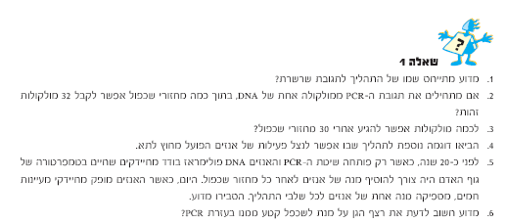
תהליך ה-PCR

Slide 12
תהליך ה-PCR
כיצד משוכפל רק הקטע שבין התחלים?
(כיצד הפולימראז "יודע" לעצור מול התחל של הגדיל השני?)
http://www.sumanasinc.com/webcontent/anisamples/molecularbiology/pcr.html

Slide 13
אבחון מחלות תורשתיות
שימוש בתחלים בעלי רצף משלים לרצף המוטציות לצורך אבחון מחלות תורשתיות
מפעילים את השיטה:
- בתאי רקמה
- תאי עובר ממי שפיר
- תא בודד של עובר בן שמונה תאים

Slide 14
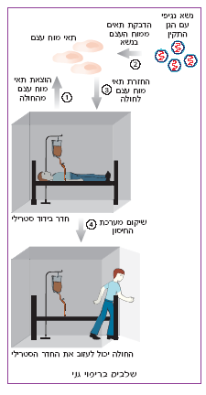
טיפול חדיש למחלות תורשתיות חד גניות
הוספת הגן התקין, לא החלפת הגן הפגום
החדרת הגן התקין לגוף באמצעות נשא
נגיפים יכולים לשמש כנשאים לאחר הנדוס גנטי מתאים
לטיפול יש יתרונות רבים אך נשארו הרבה בעיות שיש לפתור

Slide 15

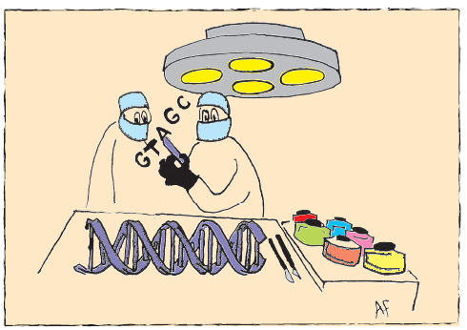
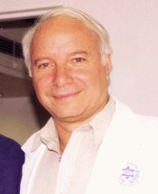
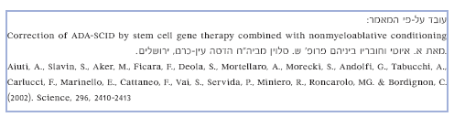

Slide 16

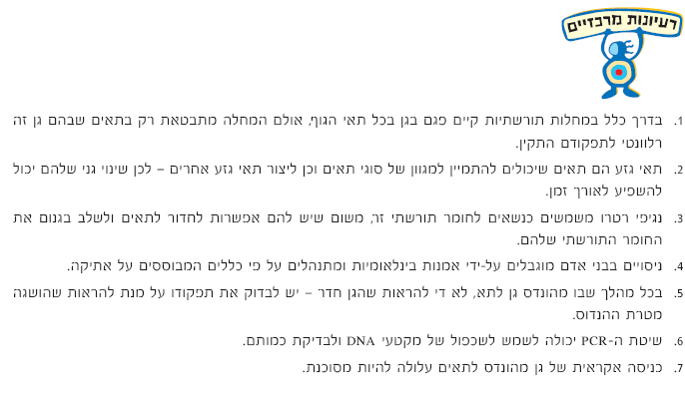



Slide 17
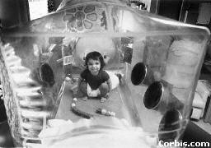
מחלת ADA-SCID
מחלה תורשתית
מחלה שפוגעת בהתמיינות תאי ה-T ובתפקוד מערכת החיסון ((SCID – Severe Complex Immunodeficiency
ילדי בועה
חסר באנזים אדנוזין דיאמינאז גורם להצטברות אדנוזין בעל השפעה רעילה, בעיקר על תהליך ההתמיינות של תאי T

Slide 18
מחלת ADA-SCID
דרכי טיפול אפשריות:
-הזרקת אנזים
- השתלת תאי גזע מתוך מוח העצמות או דם
מחבל הטבור
- ריפוי גני

Slide 19
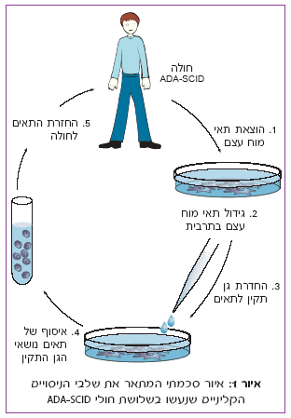
מחלת ADA-SCID
ניסויים קליניים ראשונים הראו את חדירת הגן התקין לגנום תאי ה-T
החולים קבלו במקביל את האנזים התקין

Slide 20

חשוב ללמד לפני פרק התוצאות
טיפול בחולות: -החולות - הוצאת תאי מוח העצם -החזרת תאי מוח העצם לחולות
החדרת הגן התקין לתאי החולות: - הכנת הנשא - החדרת הנשא לתאי הגזע
בדיקת התאים הנושאים את הגן התקין: כמות תאי הדם הנושאים את הגן התקין - בדיקת הפעילות של האנזים ADA
לבקש תרשים זרימה

Slide 21
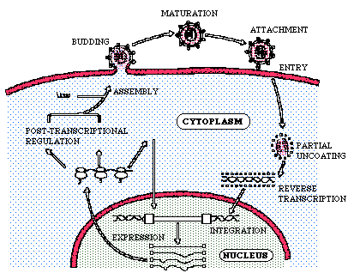
חדירה והתרבות של נגיפי רטרו בתא

Slide 22
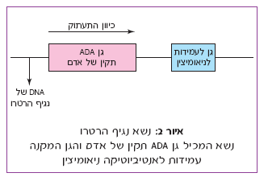
הכנת הנשא

Slide 23

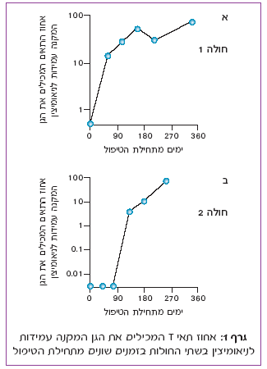
PCR כמותי
גרסה של PCR שעוזרת לכמת את ה-DNAההתחלתי על ידי מדידת כמות ה-DNA בסוף התגובה.
לאחר מספר קטן של מחזורי שכפול קיים יחס ישר בין שתי הכמויות.
מדוע נעשה שימוש בתחלים של הגן המקודד לעמידות נגד אנטיביוטיקה?
מה אפשר ללמוד משתי העקומות?

Slide 24
כיצד אפשר להסביר שהגן התקין נמצא גם בתאי B ?
מדוע הבדיקה המבוססת על PCR אינה מספיקה כדי לקבוע שהריפוי הגני הצליח?
אילו עוד בדיקות נחוצות?

Slide 25

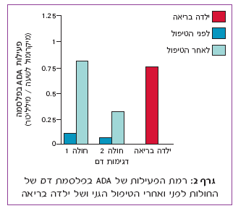
מה מסקנות מהגרף?

Slide 26

הסיבות להצלחת הריפוי הגני:
- ללא טיפול משלים באנזים
- ריקון חלקי של מוח העצמות לפני ההחזרה של תאי הגזע
- שימוש בתאי גזע במקום תאים משלב התמיינות מאוחר יותר
סיכונים אפשריים בריפוי גני: השתלבות הנגיף בסמוך לגן אונקוגני, ביטוי חזק של האונקוגן וגרימת לויקמיה

Slide 27

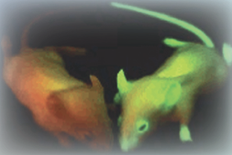
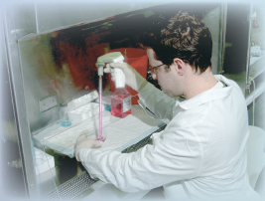
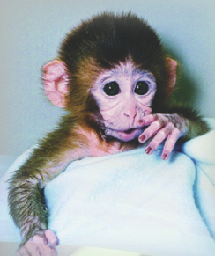
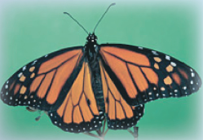
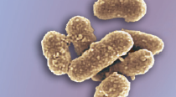

לסיכום
מורים שלימדו לפי הגרסה הקודמת של הספר ותלמידיהם.
משהו שונה קרה, מאד, למדנו דרך מה שנקרא דברים אמיתיים, גם גנטיקה זה דרך דברים אמיתיים אבל נותנים לנו את זה מעובד, ואני נותנת להם את זה מעובד ומסוכם, ופה, הסינתזה הייתה צריכה לעבוד אצלהם. (מורה)
אני חושב שזה לימד אותנו, עכשיו כשאנחנו עושים ניסוי בכיתה, אנחנו יותר מבינים מה אנחנו עושים, זה טוב מאד (תלמיד)

Slide 28
לסיכום
אתה מרגיש יותר חכם (תלמידה)
זה יותר כאילו, זה כאילו יותר ישום כזה של, של הידע הביולוגי, כאילו נגיד זה הולך אולי שאנחנו לומדים את זה, כל המחקרים האלה של איך לקחת את כל הידע שיש לי כדי לעשות דברים. אילו דברים שעושים, משחקים עם הידע הזה (תלמידה)
כשאתה בודק את המבחנים שלהם, בכל הדברים האחרים אתה רואה מאד הבדל בין חלשים ותלמידם טובים, פה לא היה הבדל מובהק, באמת. (מורה)

